Slide 1

원신 재화 밸런스 분석
포트폴리오

Slide 2
CONTENTS
1
2
3
4
재화 소개
Input & Output
PLC 선정 및
분석
상품 분석 및
기획

Slide 3
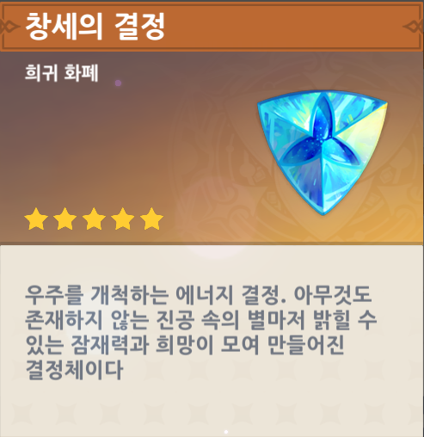
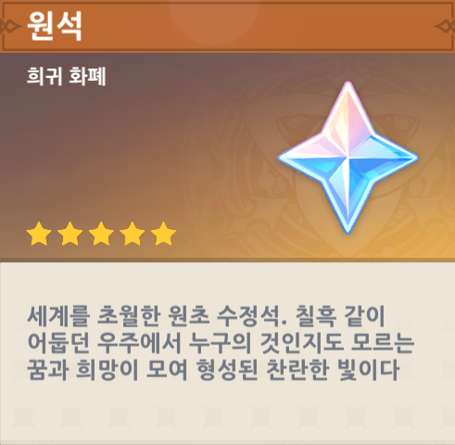
재화 소개
창세의 결정
과금으로만 구매 할 수 있는 재화
원석과 1:1 교환이 가능하며
1개당 약 19원의 가치를 지님
원석
패키지 상품을 제외한
모든 상품을 구매 할 수 있는 재화

Slide 4
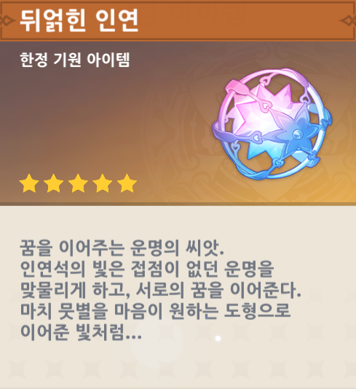
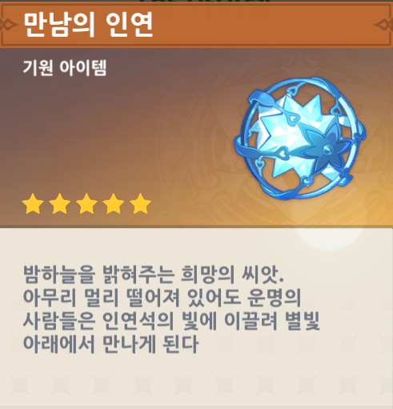
재화 소개
뒤얽힌 인연
160원석으로 교환이 가능 하며
픽업 뽑기용으로 사용
픽업 캐릭터를 확정으로 뽑기 위해서는
180연차가 필요.
만남의 인연
160원석으로 교환이 가능 하며
상시 뽑기용으로 사용
5성에 대한 천장은 90연차로 낮으나,
무기, 캐릭터가 섞여 나오기 때문에
원하는 것을 뽑기 어려움.

Slide 5
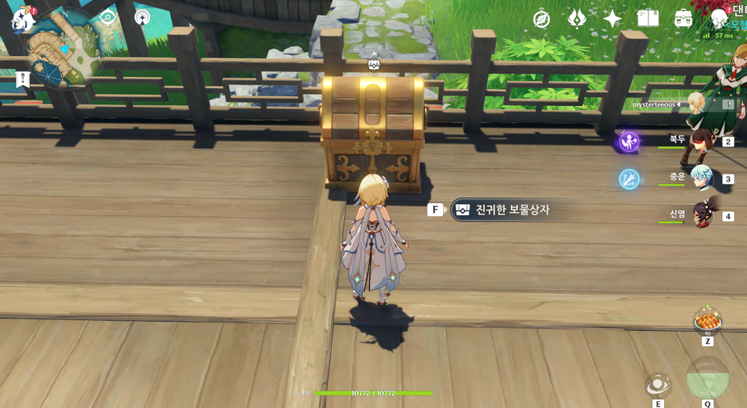
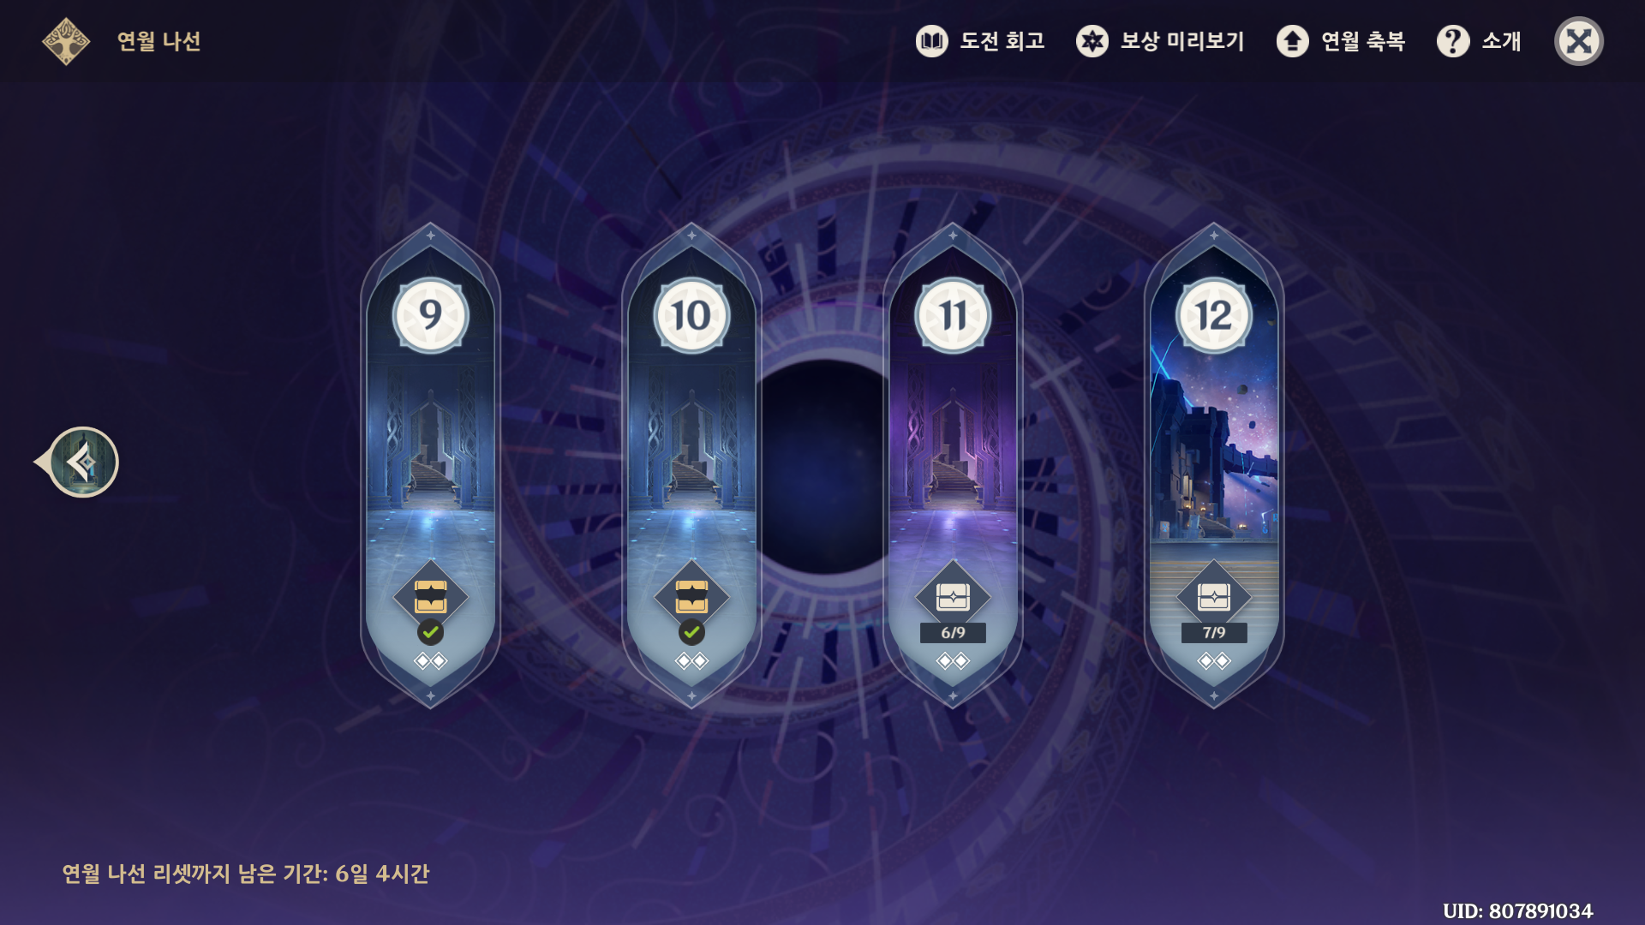
Input
소개
일회성 보상
반복 보상

Slide 6



Input
일회성 보상
마신 임무
전설 임무
월드 임무
모험 등급 보상
월드 레벨 해금
캐릭터 돌파 보상
튜토리얼
일회성 비경
견문 보상
일곱 신상
인동의 나무
지령 감실
보물 상자
업적
워프 포인트 해금
약 16,052개
최대 118개
2개
자세한 사항은 여기 클릭

Slide 7
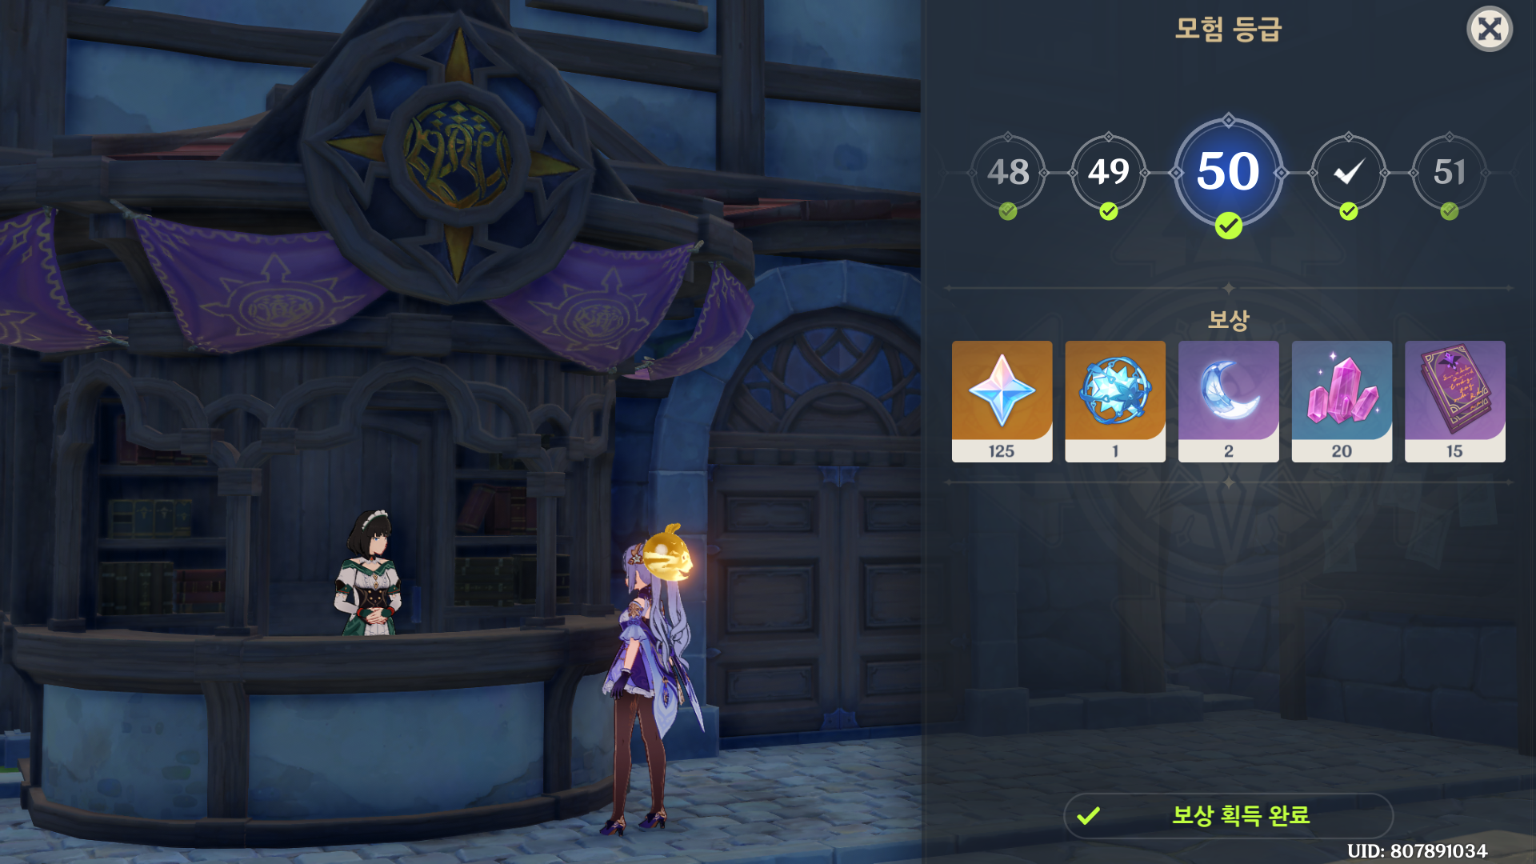
Input
일회성 보상 - 원석
맵 곳곳에 존재하는 보물 상자
최대 4870개
모험 등급에 따른 일회성 보상
최대 1075개
자세한 사항은 여기 클릭

Slide 8
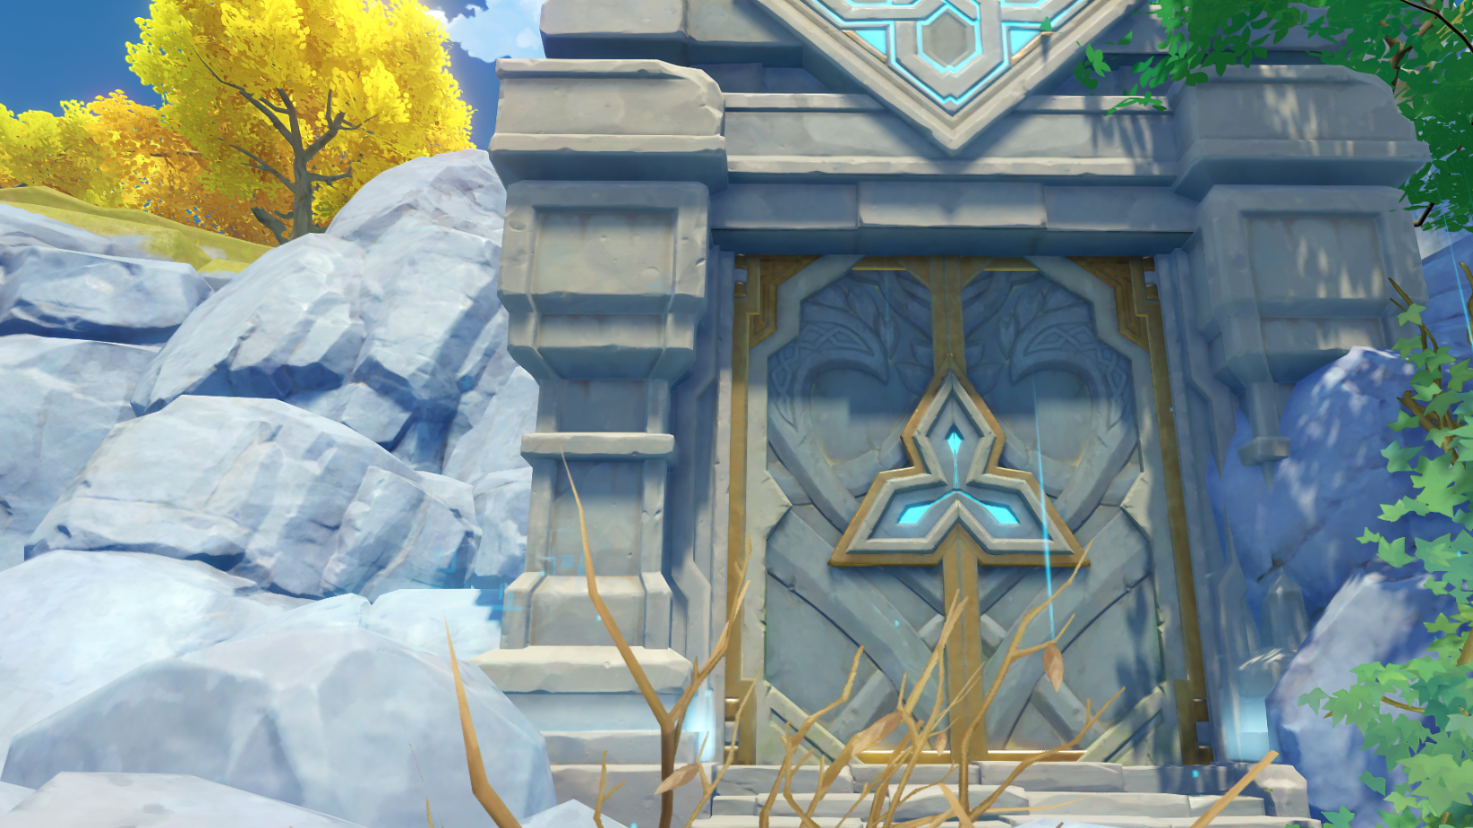
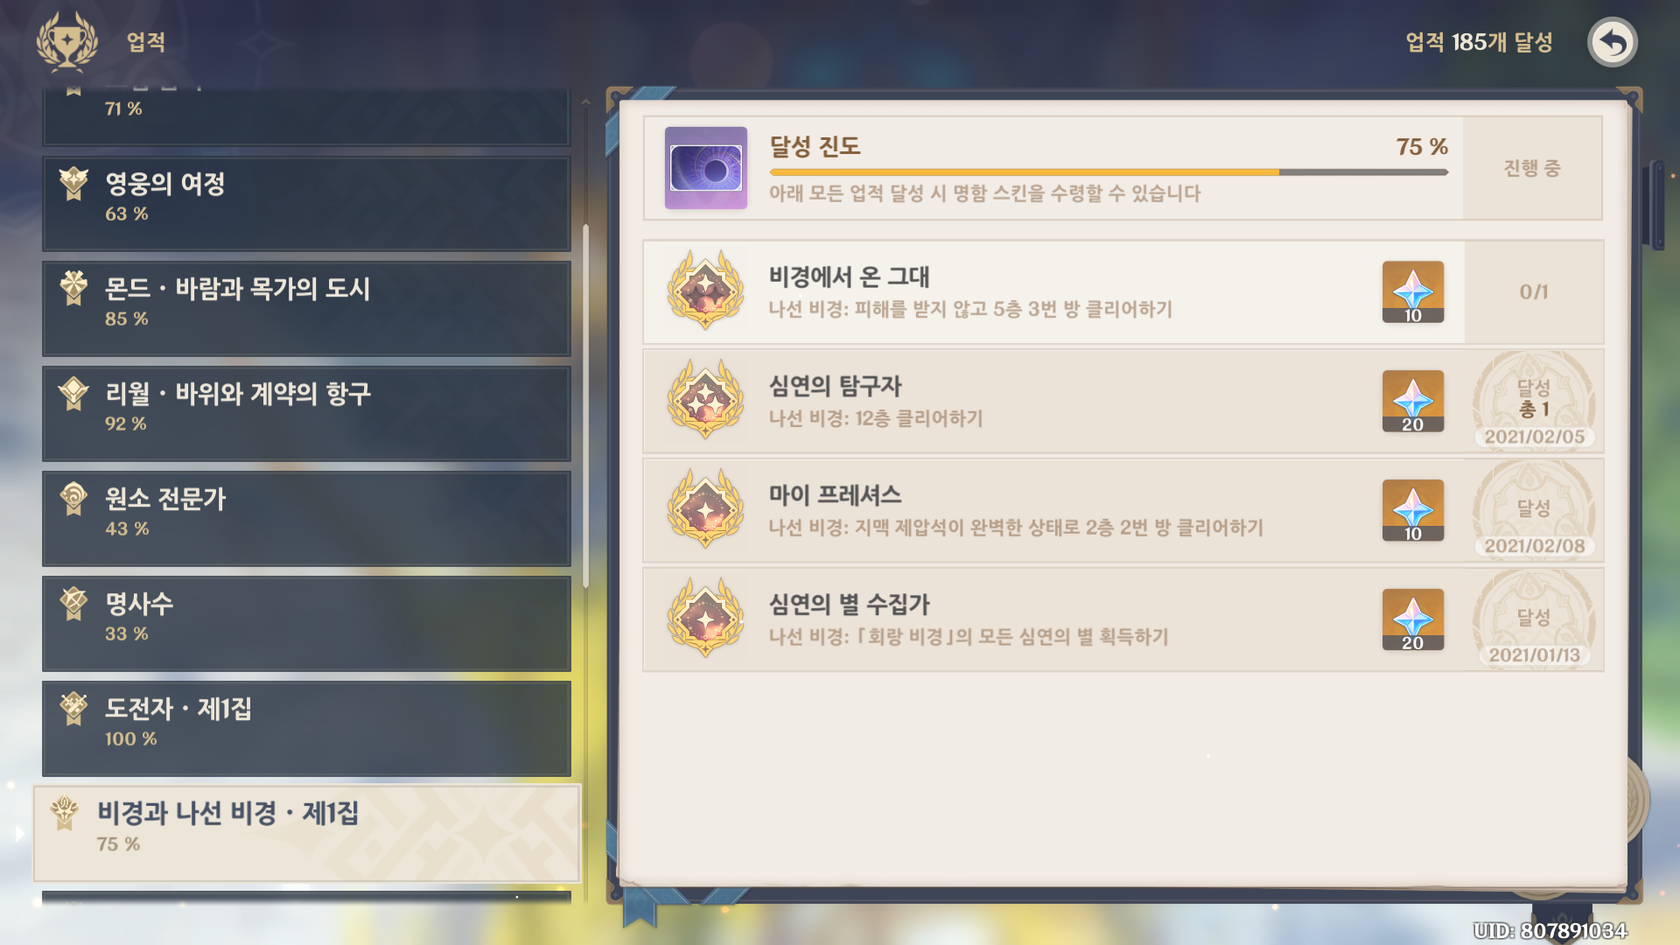
Input
일회성 보상 - 원석
일회성 비경 클리어 시 보상
2720개
업적을 포함한 모든 보상
총 7387개
자세한 사항은 여기 클릭

Slide 9
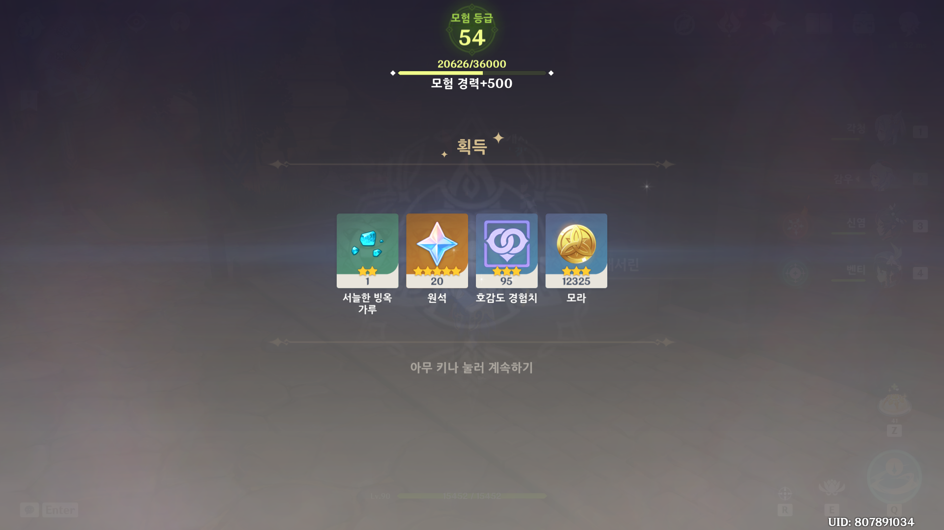
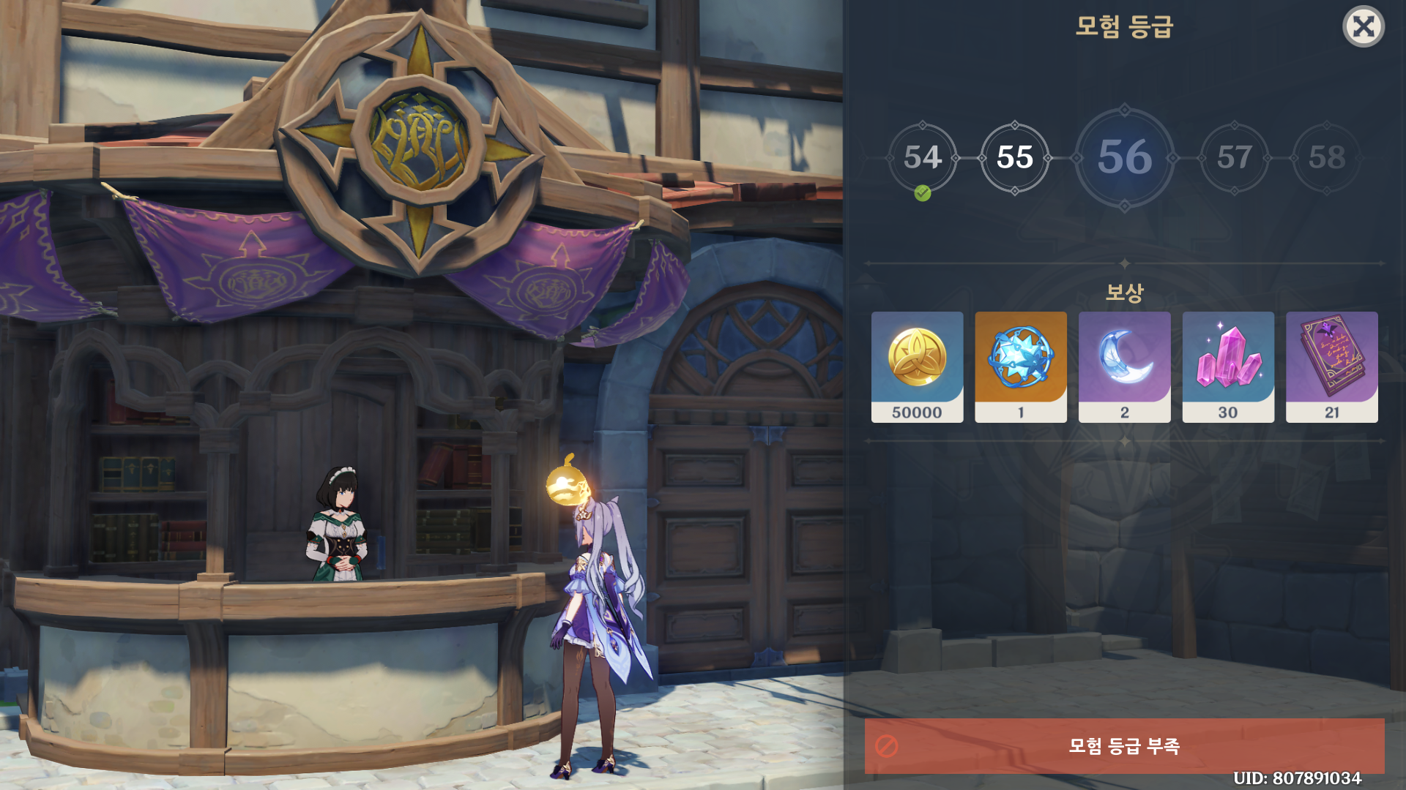
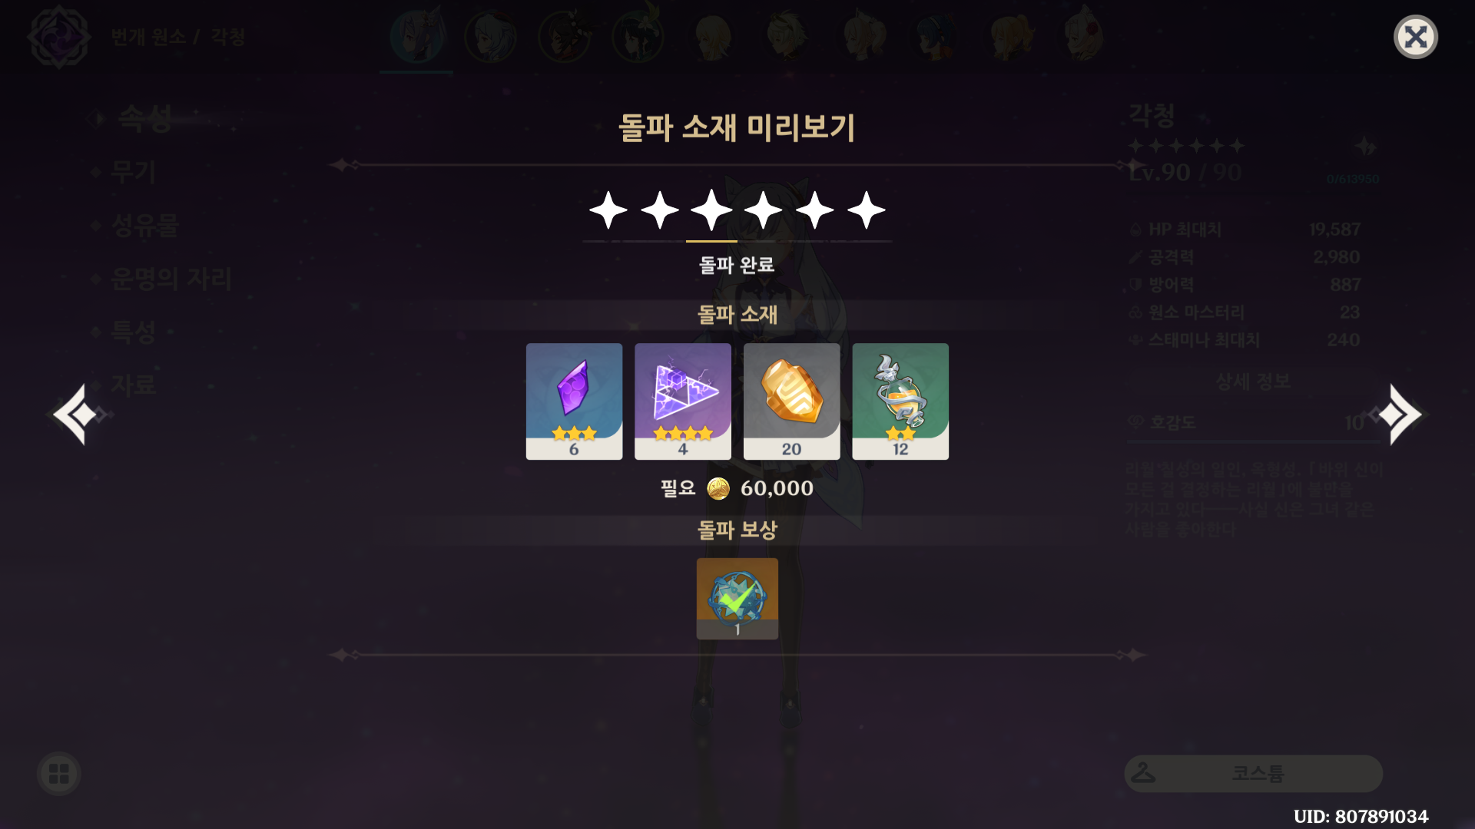
Input
일회성 보상 – 만남의 인연
캐릭터 돌파 보상
최대 84개
모험 등급 보상을 포함한 모든 보상
34개
자세한 사항은 여기 클릭

Slide 10
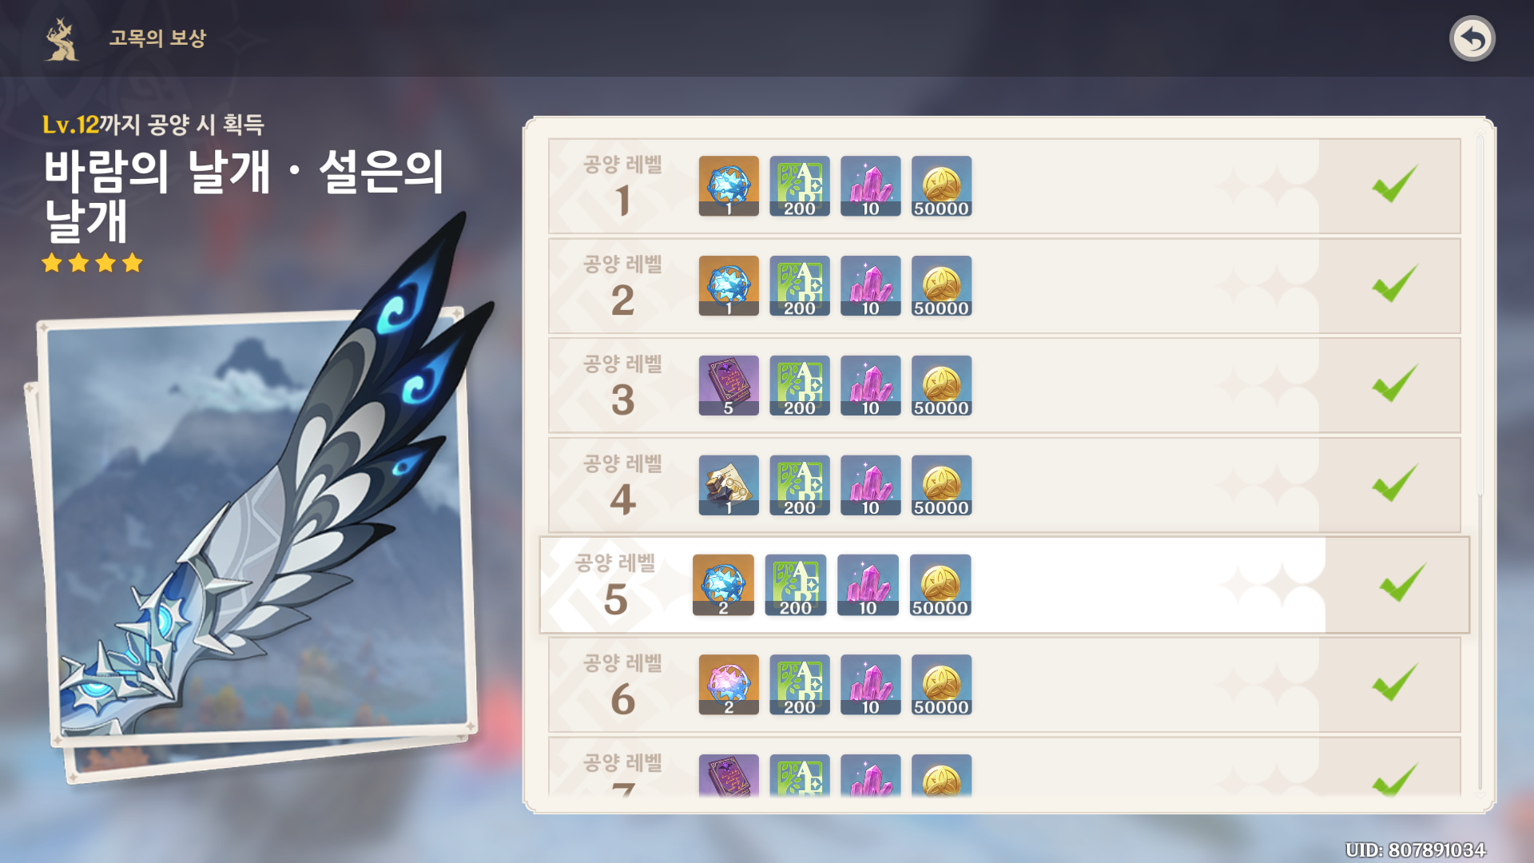
Input
일회성 보상 – 뒤얽힌 인연, 총 보상
약 16,052개
최대 118개
2개
인동의 나무 레벨 보상
총 2개
자세한 사항은 여기 클릭

Slide 11
Input
반복성 보상 (무과금 유저)
한 달 30일 기준
일일 임무
연월 나선
3,000개
자세한 사항은 여기 클릭

Slide 12
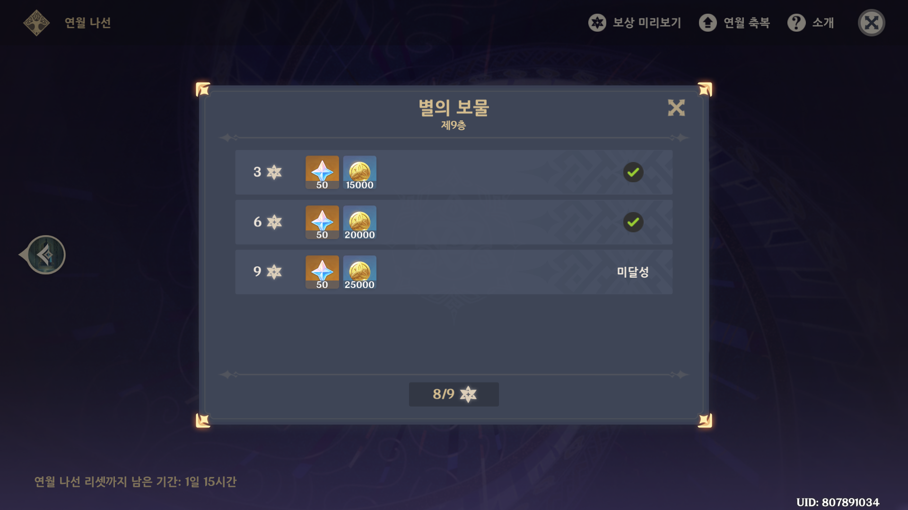
Input
반복성 보상 (무과금 유저)
일일 미션 보상
하루 60개
한 시즌 초기화 시
1200개
자세한 사항은 여기 클릭

Slide 13
Input
반복성 보상 (무과금 유저)
총 3,000개
자세한 사항은 여기 클릭

Slide 14
Input
반복성 보상 (월 정액 사용 유저)
한 달 30일 기준
일일 임무
연월 나선
공월 축복
6,000개
자세한 사항은 여기 클릭

Slide 15
Input
반복성 보상 (월 정액 유저)
일일 미션 보상
하루 60개
한 시즌 초기화 시
1200개
자세한 사항은 여기 클릭

Slide 16
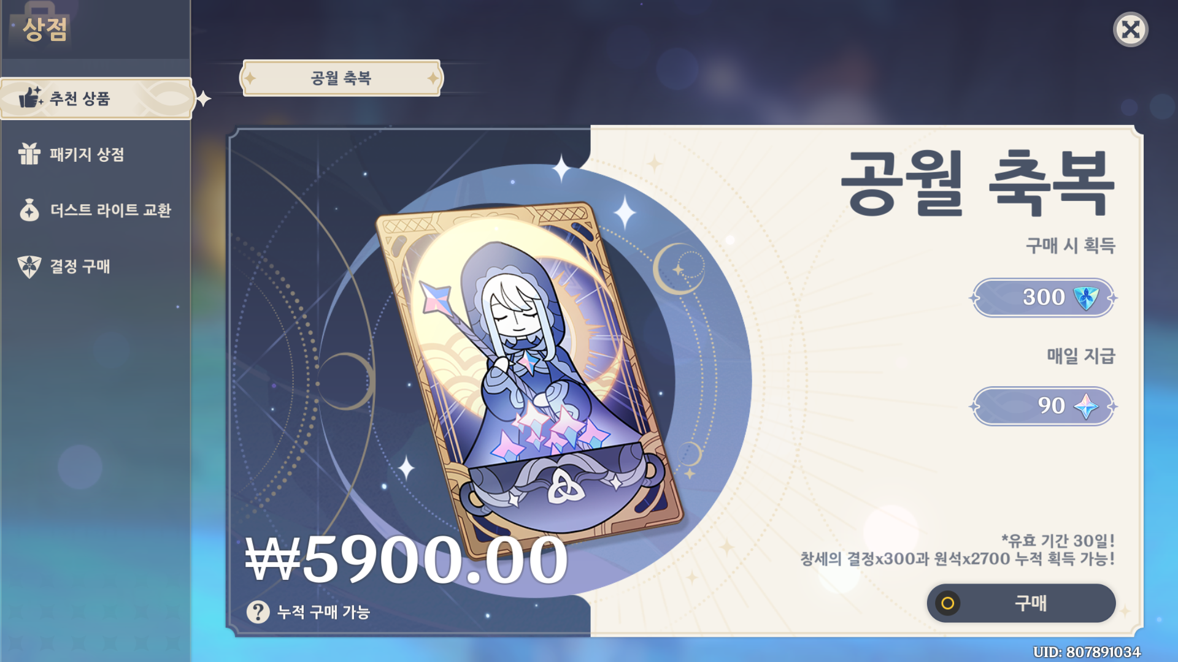
Input
반복성 보상 (월 정액 유저)
총 6,000개
공월 축복 한달 보상
총 3000개
자세한 사항은 여기 클릭

Slide 17
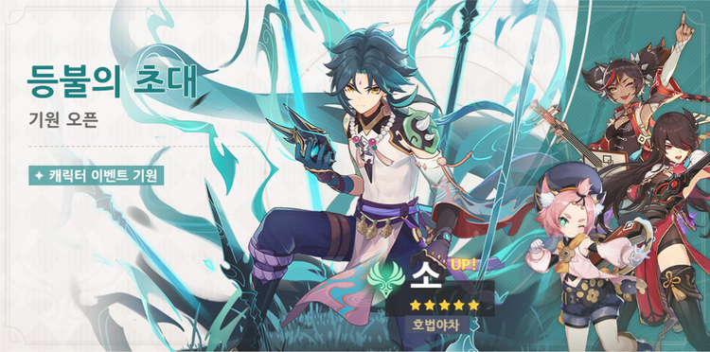
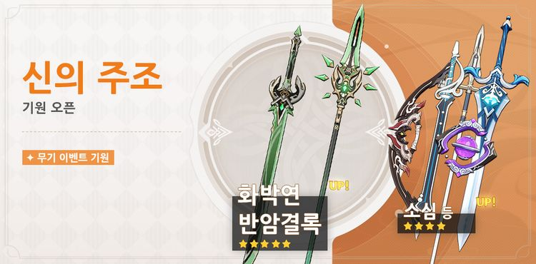
Output
기원
캐릭터 기원
무기 기원
10회 당 1600원석 소모 / 90연차 시 확정 5성 획득

Slide 18
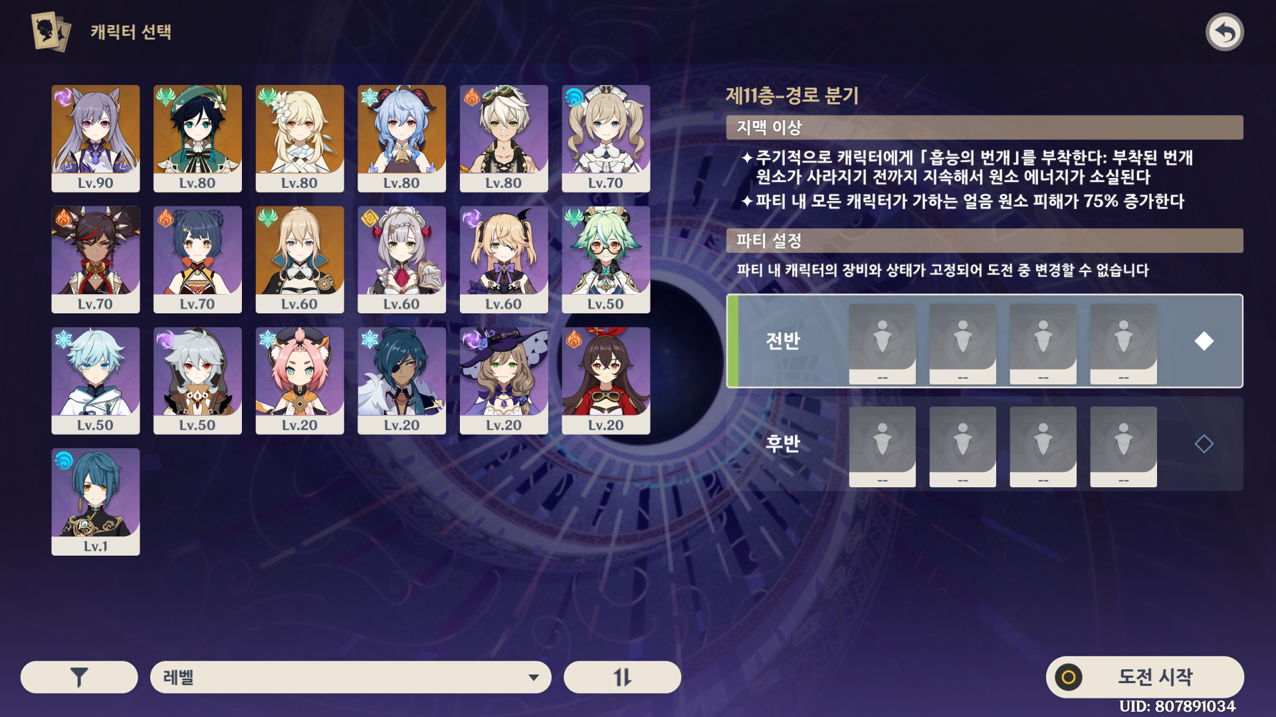
PLC 선정
선정 기준
원신의 엔드 컨텐츠인 나선 비경에서 최종적으로 필요한 2개의 덱을 구성하기 까지를
1~4차 PLC로 정하고, 현재 존재하는 모든 5성 캐릭터에 5성 무기를 착용해 주는 것을 최종 PLC로 정하였다.

Slide 19
PLC 선정
선정한 PLC소개
PLC 1. 1개의 5성 캐릭터 & 무기 세트
PLC 2. 2개의 5성 캐릭터 & 무기 세트
PLC 3. 1덱의 5성 캐릭터 & 무기 세트
PLC 4. 2덱의 5성 캐릭터 & 무기 세트
PLC 5. 모든 5성 캐릭터 & 무기 세트

Slide 20
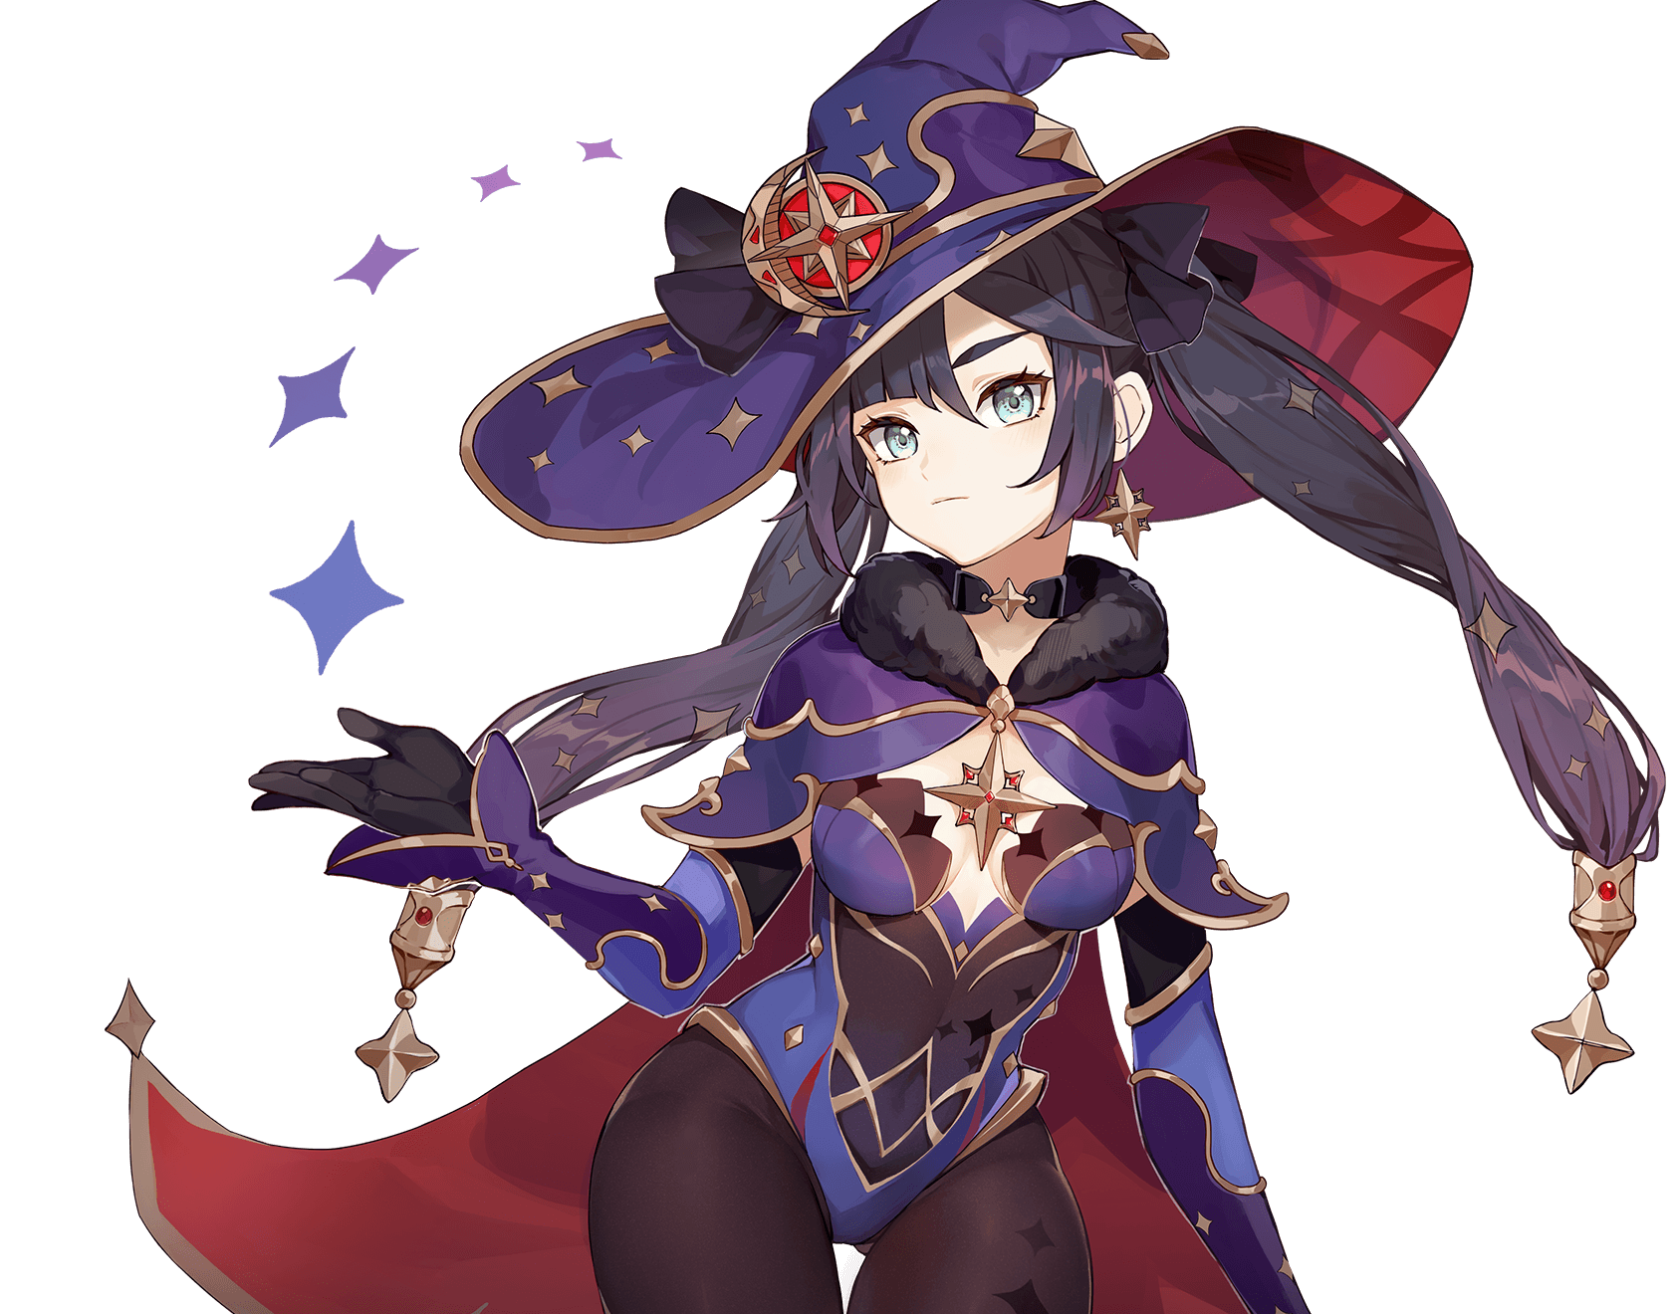
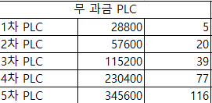
PLC 분석
무 과금 유저의 경우

Slide 21

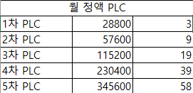
PLC 분석
월 정액 유저의 경우

Slide 22
PLC 분석
총평
월 정액 유저와 무 과금 유저가 PLC에 도달하는 시간은 큰 차이가
있는 것을 확인 할 수 있었으며, 월 정액인 공월 축복은 무 과금 유저에
비해서 1개월수준의 재화를 더 획득할 수 있다.

Slide 23
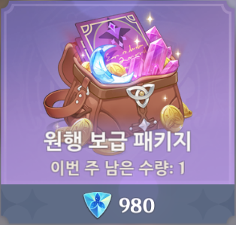
상품 분석 및 기획
기존 상품 소개
패키지 구성
영웅의 경험 x 50
정제용 마법 광물 x 25
약한 레진 x 1
모라 x 50000 으로 구성이 되어 있는 상품이며
캐릭터와 무기를 육성하는데 사용되는
아이템들을 묶은 패키지이다.

Slide 24
상품 분석 및 기획
기존 상품 가치 분석
영웅의 경험은 계시의 꽃에서
20 레진당 4~5개를 얻을 수 있고
정제용 마법 광물은 10레진을 소모하여
6개를 만들 수 있으며
모라는 장금의 꽃에서 20레진당 6만 모라를
획득 가능하다.
이를 토대로 대략적인 레진으로 환산하면
원행 보급 패키지는 약 320레진으로 환산 가능 하며, 이는 약 2일간 자동 회복되는 레진과
동일하다.

Slide 25
상품 분석 및 기획
기존 상품에 대한 총평
기존의 원행 보급 패키지는 돈은 있지만, 시간이 급한 유저에게는 충분한 가치가 있다고 느껴진다.
다만 무 과금 유저와 상품 구매자들 간의 간격을 줄이기 위하여,
주 제한으로 판매를 함과 동시에 원신은 시간적인 가치를 중요시 하고 있다는 것을 알 수 있다.
레진으로 분석을 하였을 때는 2일정도 차이밖에 나지 않는다 생각을 하였으나
시간이 별로 없거나, 혹은 단순 캐릭터 육성보다는 성유물 파밍에 시간을 더 쏟고 싶은 유저에게는
충분한 가치가 있는 상품이다.
그러나 육성에는 특성 레벨도 중요하기 때문에 이를 포함한 신규 상품을 기획 해보았다.

Slide 26
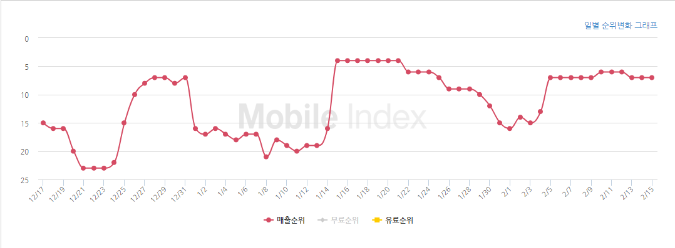
상품 분석 및 기획
신규 상품의 판매 시점
지표를 분석 해 보았을 때 신규 캐릭터가 나오기 전 매출 하락이 뚜렷하여,
이 시기의 매출을 보완하며 육성에 도움을 줄 상품을 기획

Slide 27
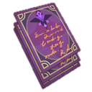



상품 분석 및 기획
신규 상품 기획
패키지 구성
영웅의 경험 x 50
미덕 공유 패키지 x 10
속성 돌파 재료 x 5
가격은 기존의 원행 보급 패키지와 동일하다.
980
캐릭터 급속 육성 패키지

Slide 28
상품 분석 및 기획
신규 상품 기획 이유
모라와 광물을 제외하고 특성 책을 넣은 신규 상품을 기획하게 된 이유는
캐릭터 자체의 성장에 더 중점을 둔 패키지가 필요하다고 여겨졌고,
그에 따라 특성 책과 캐릭터 돌파의 핵심 재료를 묶은 패키지를 구상 하였고,
가격은 기존의 원행 보급 패키지와 동일한 가격이며
특성 책과 캐릭터 돌파 재료를 추가 한 대신, 마법 광물과 모라를 제외 하였다.
그리고 이 패키지는 캐릭터가 출시 하기 약 1주 전부터 선행 판매를 함으로써,
신규 캐릭터의 출시 이전 매출이 떨어지는 것을 방지 할 수 있고
캐릭터에 대한 기대감을 올릴 수 있을 것으로 예상 된다.

